Slide 1
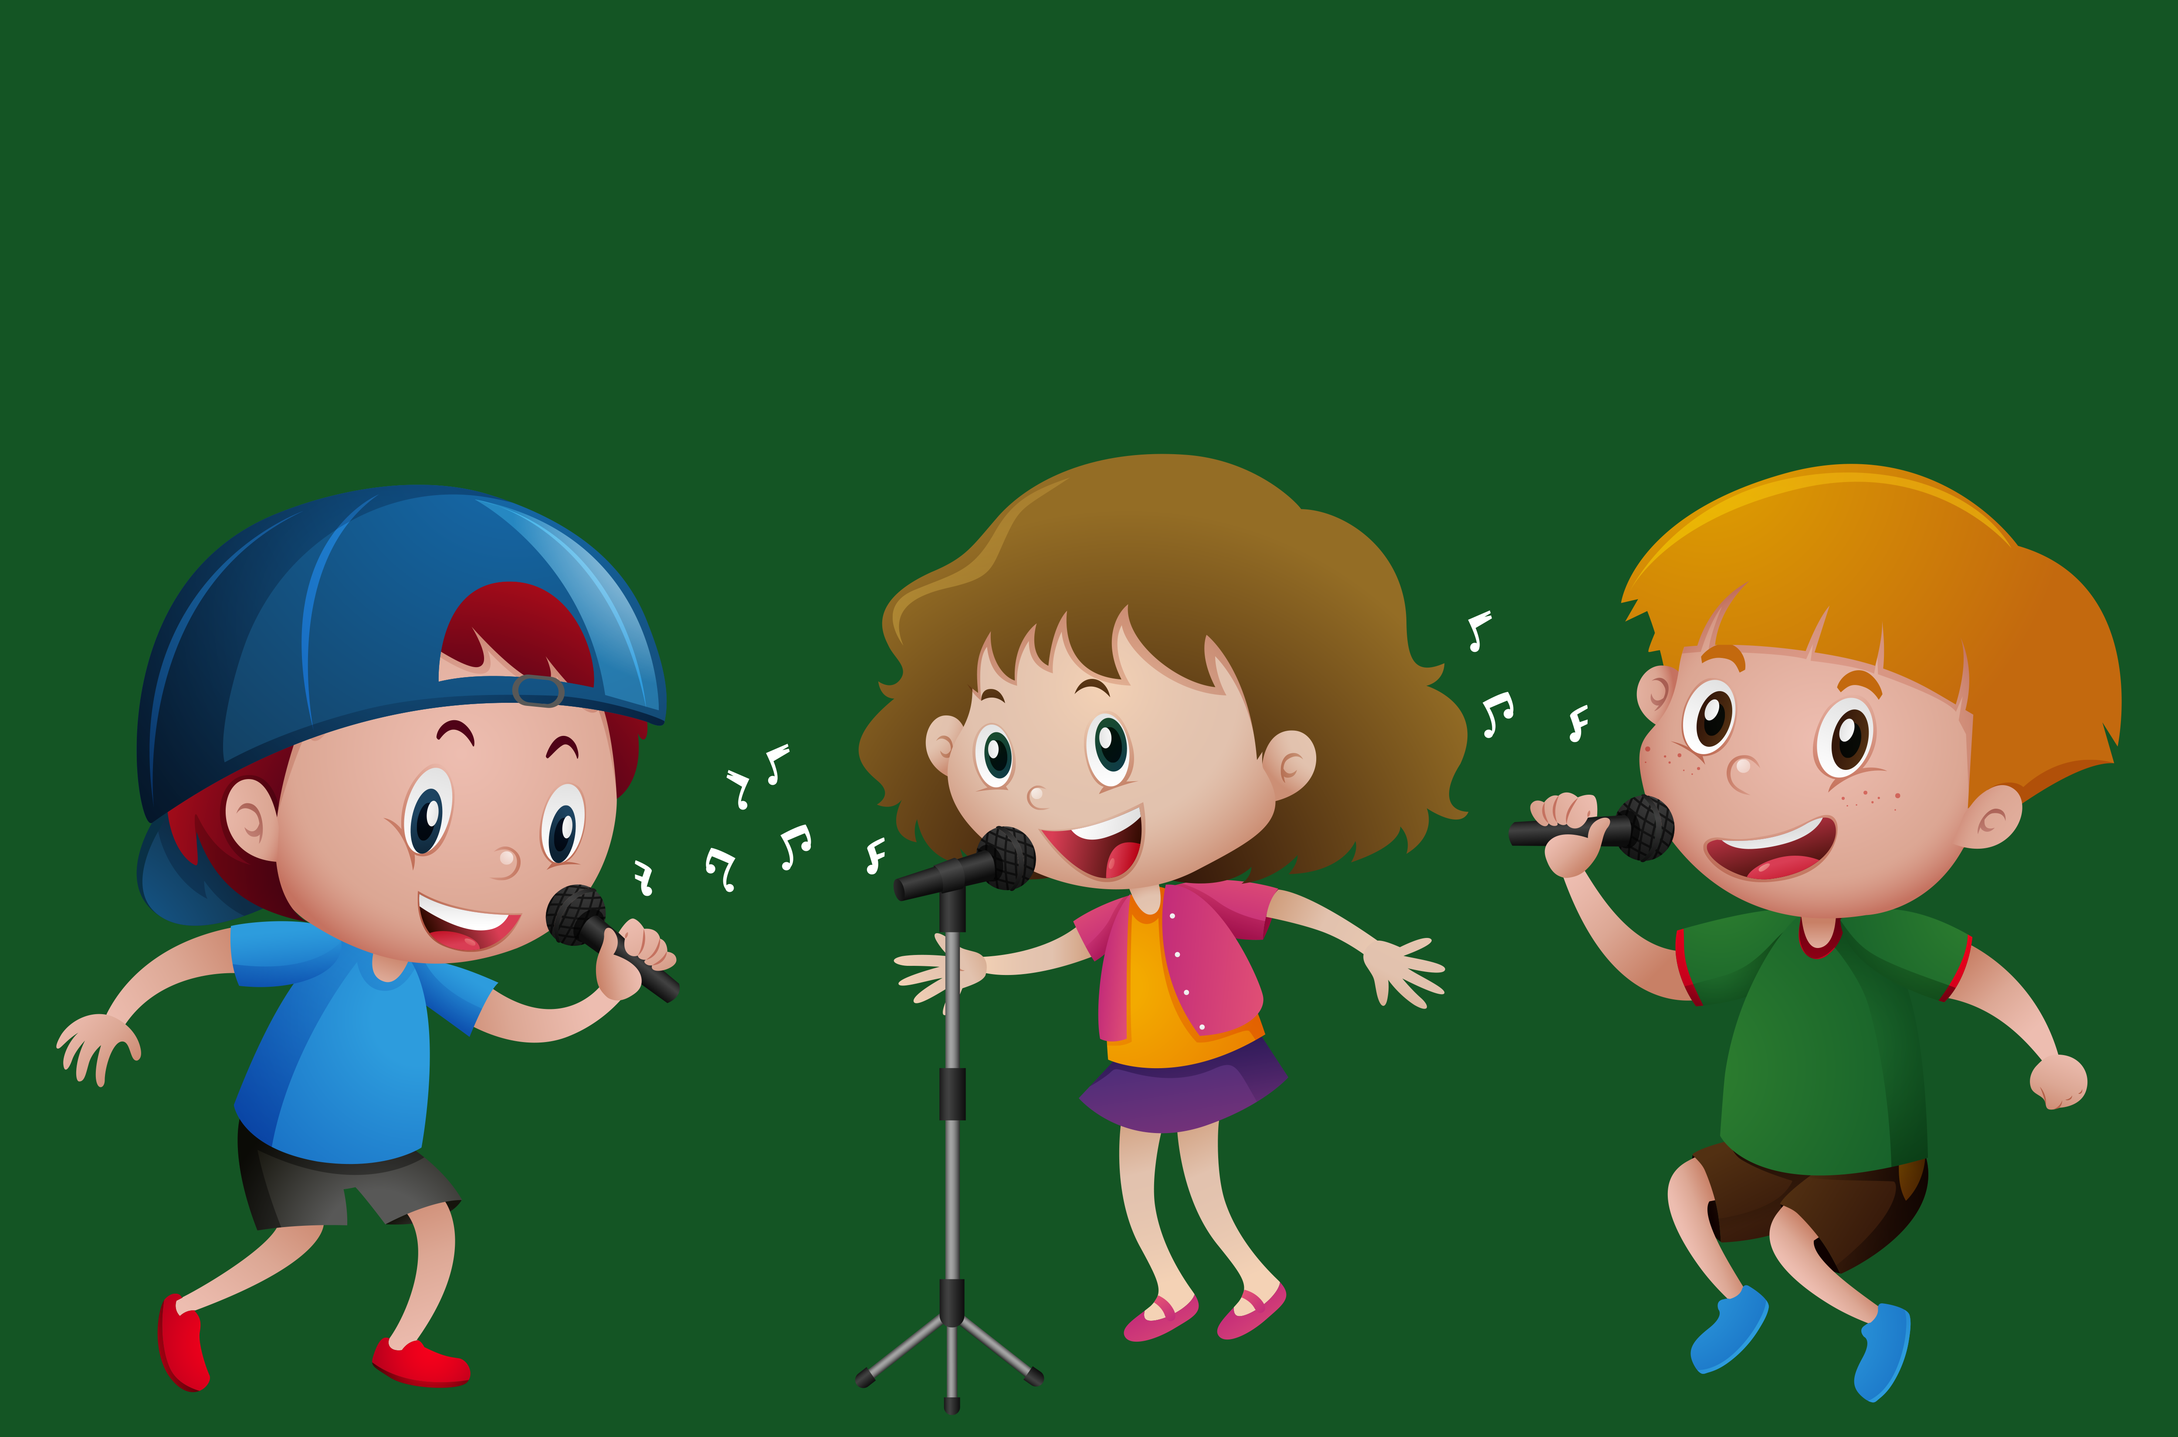
ХАЈДЕ ДА ПЈЕВАМО!

Slide 3
